Slide 1
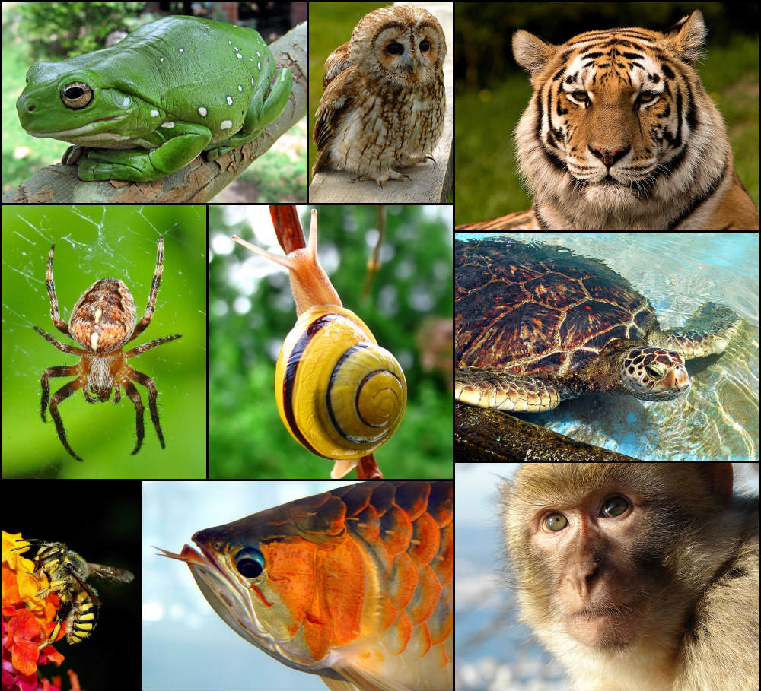
Значення та охорона тварин
Підготувала
учениця 8-В класу
Кошина Анна

Slide 2
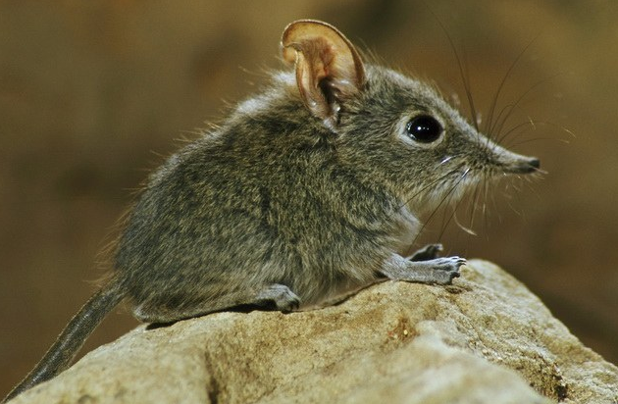
Значення тварин у природі
Тваринний світ є важливою частиною біосфери Землі і, разом з рослинами, тварини відіграють виключно важливу роль в міграції хімічних елементів, яка лежить в основі існуючого в природі взаємозв'язку. Тварини є споживачами органічної речовини, яка створюється рослинами в процесі фотосинтезу. Харчуючись рослинами і один одним, тварини приймають участь в біологічному кругообігу речовин, а також в кругообігу речовини планети. Тому роль тварин в розвитку і підтриманні життя на Землі є великою і різнобічною.
Тварини відіграють важливу роль у формуванні ландшафтів, адже за рахунок морських, переважно одноклітинних, тварин проходить формування осадових порід (крейди, вапняку тощо), а діяльність представників кішковопорожнистих тварин - коралових поліпів - зумовлює формування в теплих морях багаточисельних коралових рифів та островів. Тварини відіграють важливу роль в утворенні ґрунтів та кори вивітрювання. В ґрунтах присутні в значних кількостях круглі хробаки, мурахи, жуки та їх лялечки, землерийки та інші тварини, які розпушують ґрунт, сприяють його аерації і проникненню в нього вологи, збагачують органічними речовинами і підвищують родючість.
За участю тварин формується хімічний склад підземних і ґрунтових вод, виникає особлива приземна атмосфера.
Тварини значного впливу надають на життя рослин і ці взаємозв'язки між ними є основою підтримання "системи динамічної рівноваги" в живій природі. При цьому, ряд тварин є шкідниками, які викликають захворювання та пошкодження рослин.
Отже, тварини є важливими компонентами екосистем, роль яких є важливою і різнобічною.

Slide 3
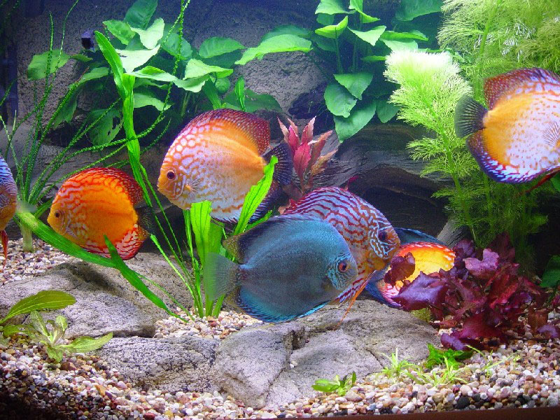
Значення тварин у житті людини
В житті людини тварини відіграють важливу роль. Багато з них є важливим джерелом їжі і технічної сировини, зокрема сільськогосподарські тварини, риба, хутрові тварини, дичина тощо. Фауна диких тварин є природнім джерелом одомашнювання тварин. Значна кількість тварин, наприклад, птахи, метелики, акваріумні рибки тощо, є джерелом естетичної насолоди для людини. Тварин вивчають, що дає можливість зрозуміти взаємозв'язки компонентів довкілля.
Поряд з цим, ряд тварин є шкідниками і збудниками хвороб сільськогосподарських та інших рослин, окремі види є носіями хвороб для людини, наприклад, малярійний комар, пацюк тощо, кровосмоктуючими паразитами, хижаками, для яких людина може бути жертвою, частина тварин є отруйними, наприклад, змії, медузи. Отже, тварини мають для людини як позитивне, так і негативне значення. Відносно останнього, слід бути особливо обережним, адже частина з них може знищувати шкідників і тим самим приносити людині користь, частина з них є джерелом ліків, хижаки є важелем природного відбору тварин тощо.
Тому при визначенні ступеня користі і шкоди тих чи інших видів тварин необхідно враховувати всі фактори. Вплив людини на тварин може проявлятись в збільшенні чисельності одних, скороченні чисельності - інших, вимиранні - третіх. Вплив людини на тварин здійснюється прямим шляхом - безпосереднє зниження, переселення та розведення і опосередкованим шляхом – зміною умов життя. Частина тварин піддається одночасно прямому і опосередкованому впливу людини. Безумовно, цей вплив людини на тварин може бути корисним і шкідливим.

Slide 4
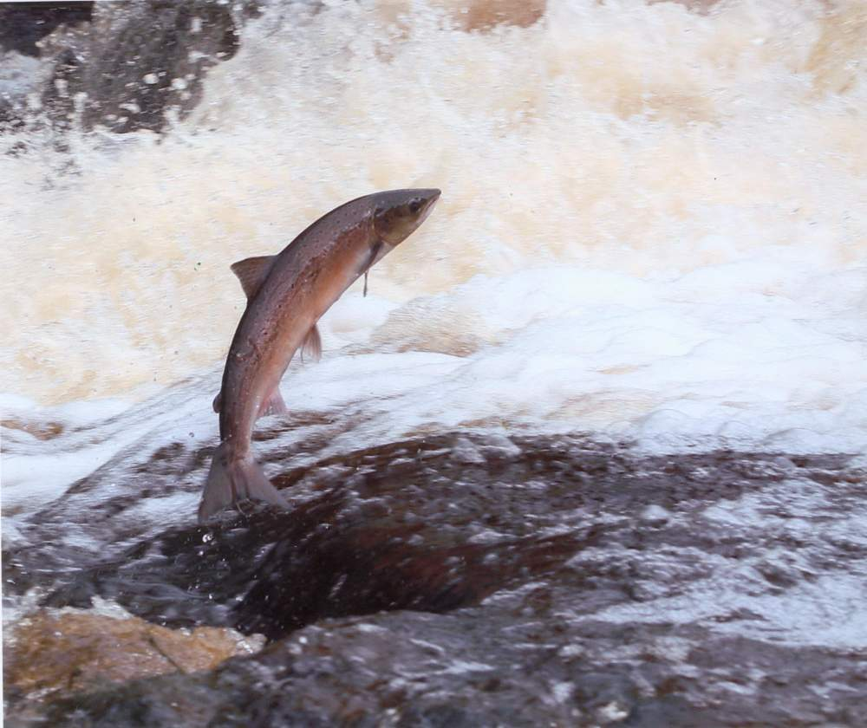
Охорона риб
У зв'язку із все зростаючими потребами людини в харчових продуктах, удосконаленням методів і знарядь лову, з погіршенням екологічного стану багатьох водойм рибні запаси значно зменшилися і продовжують зменшуватися. Тому рибу необхідно не тільки охороняти, але і піклуватися про її розмноження. Сьогодні в нас існує Державна інспекція з охорони і відтворення рибних запасів та регулювання рибальства, яка встановлює певні обмеження вилову риби. Крім того, вона веде боротьбу з браконьєрами, тобто особами, що добувають рибу недозволеними способами, у заповідних зонах чи у заборонений час.
Рибний промисел наносить дуже серйозні втрати деяким видам риб. Так, китобійний промисел, на який начебто і введена річна квота, призводить до того, що
популяції китів перебувають під загрозою вимирання. Як приклад можна навести і промисел перуанського анчоуса. Незважаючи на річну квоту видобутку анчоуса, його популяція різко скоротилася, а улови стали низькими. Виходить, що якщо не контролювати рибальський промисел і не давати можливості відновлюватися «затребуваним» популяціям, їх види будуть утрачені назавжди.
Різке зниження чисельності промислової риби спостерігається не тільки на популяціях китів та анчоуса, а й на промислі північноморського оселедця і камбали, тихоокеанської сардини і лосося, північноатлантичної тріски й ін.

Slide 5
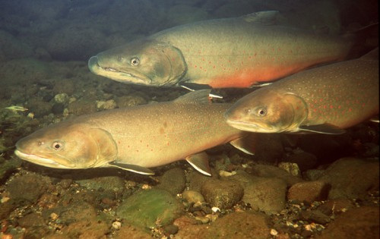
Охорона риб
Для того щоб зупинити зникнення деяких популяцій, необхідно врегулювати їх вилов, дати можливість виживати дорослим істотам товарної кондиції, розмножуватися, забезпечити виживання та ріст молоді. Але, на жаль, багато промислових популяцій або наближаються до межі загибелі, або вже перейшли через цю межу.
Повністю заборонені й суворо караються законом хижацьке винищування риб за допомогою вибухових і отруйних речовин, полювання на риб з острогою, відстріл з рушниць, перекривання рік сітками, застосування бреднів та ін. Нерестовища риб оголошені заповідними зонами, проводяться роботи з порятунку риб'ячої молоді й переселення з місць нерестовища в їхнє середовище проживання.
Особливе значення надається штучному риборозведенню, ставковому рибництву, створена і посилено функціонує спеціальна галузь із ставкового рибництва. Давно переконалися в тім, що ця галузь сільського господарства при правильній її організації може приносити значні доходи без великих затрат праці. З цією метою у ставкових господарствах роблять цілу систему ставків. Для нересту влаштовують нерестові ставки, які
багаті рослинністю, — нерестовища; для зимівлі — глибокі проточні зимувальні ставки; для відгодівлі — великі й багаті кормом нагульні ставки. У ставках розводять коропів, товстолобів, амурів, линів, карасів (у тепловодних господарствах). Форель розводять у холодоводних господарствах. За останні роки широко використовується метод штучного вирощування риб у садках на підігрітих водах

Slide 6
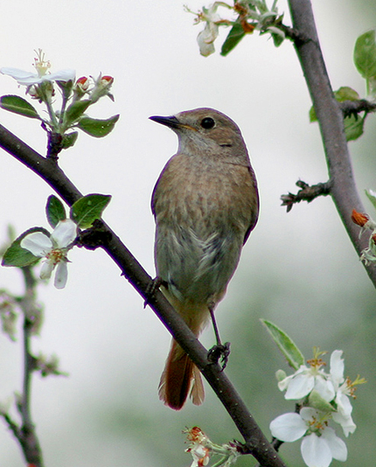
Значення та охорона птахів
Значення птахів у природі й у житті людини дуже велике. Переважна більшість з них живиться комахами. Птахи споживають велику кількість їжі та винищують незліченну кількість комах-шкідників. Птахи дуже ненажерливі. Так, синиця за добу з'їдає комах стільки, скільки важить сама. Найменші пташки — піночка, кропив'яник, корольок — важать по 8—10 г, а з'їдають за день до 17 г їжі, тобто майже в 2 рази більше, ніж важать самі.
Чималу користь приносять хижі птахи, які живляться ослабленими тваринами і є санітарами в природі. Багато птахів, харчуючись плодами і насінням, сприяють їх поширенню. На деяких птахів існує промислове полювання (головним чином птахів сімейства курячих). Своєю красою і співом птахи приносять людині величезну естетичну насолоду. Птахів необхідно охороняти, розводити в лісопарках, садах, на полях і городах, розвішуючи штучні гнізда навесні й підгодовуючи їх узимку. Значну роль у житті людини відіграють сільськогосподарські птахи. Птахівництво —
вигідна галузь тваринництва, що дає багато високоякісної продукції. Свійські птиці - це різноманітні породи курей, качок, гусей, індиків, а також у меншій кількості — фазанів, цесарок, голубів, їх м'ясо смачне і поживне, курячі яйця — один із незамінних продуктів.
Завдяки завзятій селекційній роботі людиною виведені різні породи курей: яйценосні, вони дають до 250 яєць на рік і 1,5— 2,5 кг м'яса, м'ясні — дають до 3,5 кг і м’ясо-яйценосні. На цей час розведення свійських птиць поставлено на промислову основу. Робота з їх догляду і приготування для них їжі механізована. Пташенята виводяться в інкубаторах. У нашій країні особлива увага приділяється охороні птахів, занесених до Червоної книги.

Slide 7
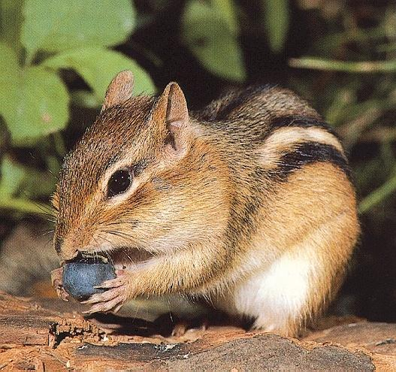
Значення та охорона ссавців
Значення ссавців у природі залежить, насамперед, від Їхньої чисельності. На цей час великі звірі зустрічаються рідко, тому вони не мають істотного впливу на природні співтовариства (ценози). Але ссавці середніх та дрібних розмірів дуже поширені й відіграють у природі значну роль. Так, багато травоїдних ссавців (наприклад гризуни) з'їдають масу рослин та насіння цих рослин, і в той же час вони є джерелом харчування для деяких хижаків. Окремі ссавці сприяють поширенню плодів і насіння, впливають на поновлення рослинності. Деякі хижаки, поїдаючи трупи, виконують санітарну роль.
Різноманітна роль ссавців і в житті людини. Багато хто з них служать об'єктами промислу, приносячи людині м'ясо, жир, хутро, технічну сировину. Сільськогосподарських тварин розводять для одержання продуктів харчування, сировини для промисловості.
Поряд із цим серед ссавців є тварини, що завдають шкоди господарській діяльності людини (наприклад мишоподібні гризуни). Ряд ссавців є переносниками збудників небезпечних захворювань (наприклад, чуми, туляремії, кліщового енцефаліту й ін.).

Slide 8
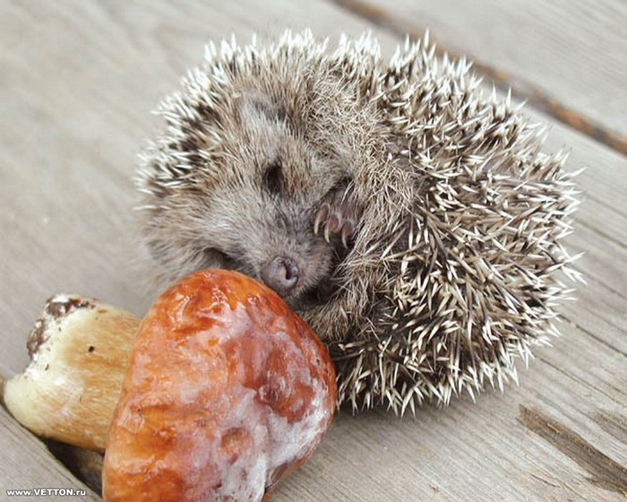
Значення та охорона ссавців
Інтенсивний промисел на багатьох звірів, руйнування місць їх проживання і розмноження призвели до того, що на цей період зникло на Землі близько 120 видів тварин (морська корова, дикий бик-тур, дикий кінь тарпан, сумчастий вовк та ін.). Близько 350 видів ссавців перебуває під загрозою зникнення, тому потребують охорони та захисту. Усі вони занесені в Міжнародну Червону книгу, а також у Червоні книги окремих держав.
З метою раціонального використання і відтворення ссавців у нашій країні проводиться система заходів відповідно до Закону про охорону та використання тваринного світу. Законом установлені певні терміни та норми полювання на промислових звірів, заходи щодо акліматизації, створення заповідників і заказників для охорони рідкісних видів, що знаходяться під загрозою зникнення.
Поряд з охороною рідкісних видів і цінних хутрових звірів необхідно берегти та навіть розводити таких дрібних ссавців, як їжаки, землерийки, кажани. Ці звірята приносять велику користь людині, знищуючи багатьох комах і мишоподібних гризунів, які шкодять сільському господарству і здоров'ю людини.

Slide 9

Червона книга
З метою контролю за рідкісними й вимираючими вида­ми тварин, як уже згадувалося, в нас, як і в усьому світі, видається Червона книга. Над першою Червоною книгою в колишньому СРСР група вчених-фахівців працювала понад 15 років. У 1984 р. вийшло друге видання цієї кни­ги, вже значно змінене, тому що деякі види тварин відно­вили свою чисельність (рожева чайка, тундровий лебідь, кавказький тетерев тощо), а інші, котрим раніше ніщо не загрожувало, наблизилися до межі вимирання — чорно­морська афаліна, сірий дельфін, чорний ведмідь, даурський їжак, сахалінська кабарга, карликовий тушканчик тощо, всього — понад ЗО видів ссавців, 14 — рептилій, 17—пта­хів. Уперше в цю Червону книгу були внесені риби — осетер, лососеві, карпові (всього дев'ять видів), молюски, рако­подібні, черви, комахи, гриби й навіть лишайники. Всіх тварин в Червоній книзі залежно від їх кількості й ступеня загрози вимирання поділено на п'ять категорій — до пер­шої віднесено ті, яким загрожує вимирання дуже серйозно й найближчим часом, до п'ятої — ті, що відновлені.
У Міжнародну Червону книгу, включено 292 види й під­види ссавців, 341 — птах, 36 — земноводних, 119 видів плазунів.
Нині встановлено, що швидкість вимирання тварин зро­стала майже пропорційно збільшенню кількості людей і максимальних значень досягла за останні сто років. Усього за історію людства вимерло понад 150 видів і підвидів птахів і 110 видів ссавців, зокрема тур, тарпан, морська корова, дронт, безкрила гагарка, голуб-мандрівник.

Slide 10
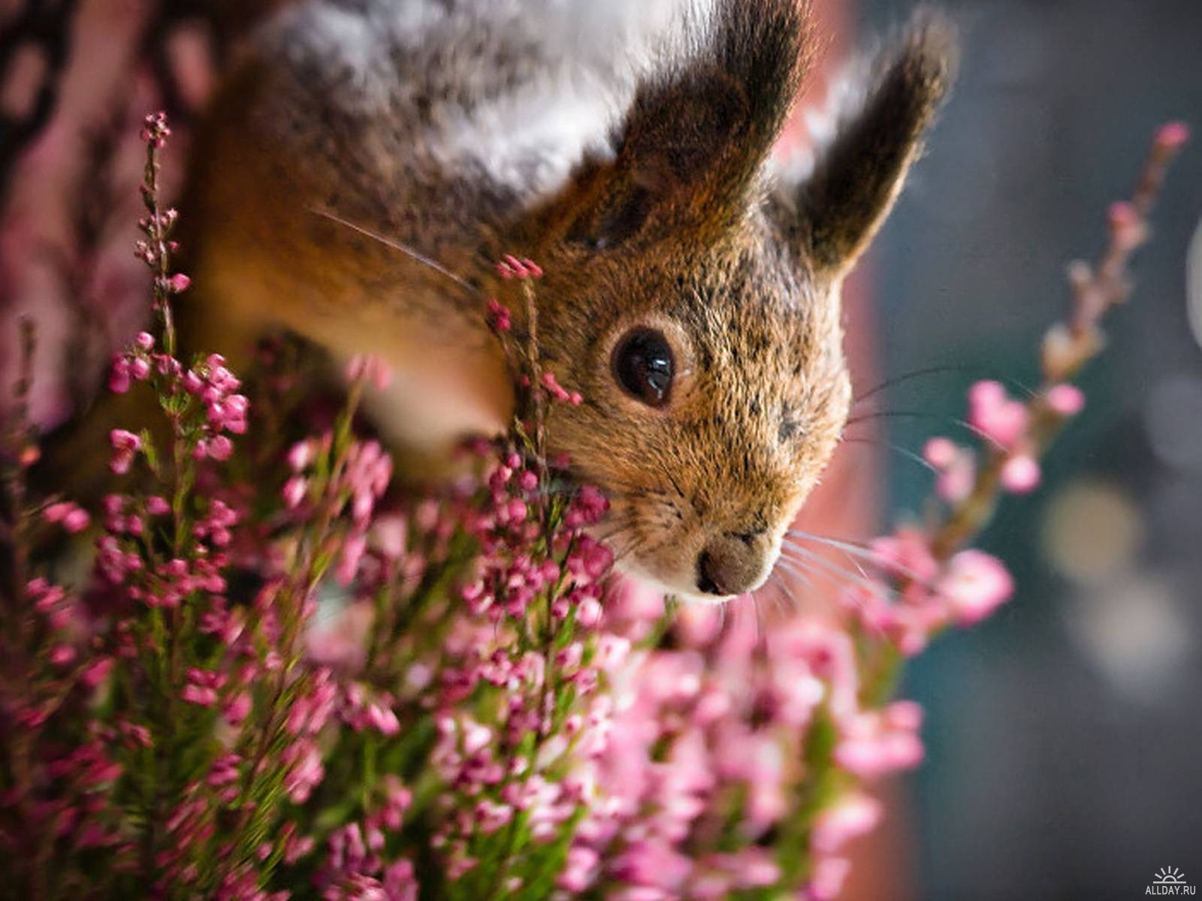
Червона книга
Серед найважливіших заходів щодо охорони тварин слід назвати такі: по-перше, виховання природоохронної свідомості у людей з дитинства до похилого віку всіма можли­вими сучас-ними засобами; по-друге - найсуворіша боротьба з браконь-єрством, посилення інспекторського контролю в лісах, степах, на водоймах і річках; по-третє - допомога звірям: підгодівля їх у скрутні періоди, охорона від епіде­мій і антропогенних за-бруднень, розселення в зручних для існування місцях, контроль за кількістю хижаків. Крім того, необхідні ретельне дослідження рідкісних і зникаю­чих видів, причин їх вимирання, розробка наукових основ для покращання ситуації, екологічних прогнозів на основі результатів екологічного моніторингу.
Велике значення має також рекультивація зруйнованих людиною ландшафтів, відновлених ґрунтів, пасовиськ, лу­ків, лісів, водойм згідно з науково обґрунтованими далеко­глядними планами, активний розвиток заповідної справи. Добровільна робота з охорони тваринного світу не повинна обмежуватися знанням того, що не слід розоряти пташиних гнізд і мурашників, знищувати джмелів та інших корисних комах. Для цього недостатньо також виготовити й розвісити кілька шпаківень. Знання шкільного курсу «Тварини» допоможе кожному правильно і розумно поводити себе на природі, розвивати в себе уміння аналізувати всі господарські рішення, що приймаються щодо збереження природи.
Фахівці з охорони природи систематично укладають списки найбільш рідкісних видів рослин і тварин, які знаходяться під загрозою вимирання, вони публікуються в так званих Червоних книгах. Міжнародна спілка охорони природних ресурсів (МСОП) не тільки публікує ці списки, але і збирає інформацію про причини, які призвели до зникнення, вживає засобів, які б призупинили вимирання та підвищили чисельність видів, що знаходяться під загрозою.

Slide 11
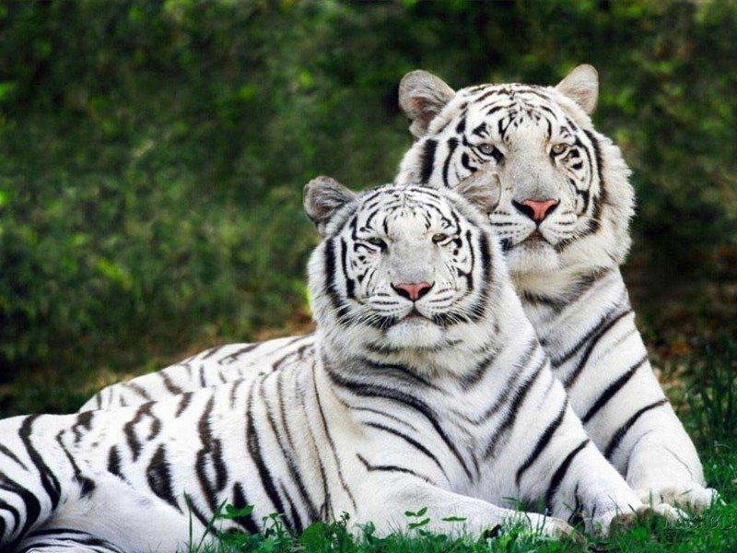
Дякую за увагу!

Slide 12
Джерела
ua.textreferat.com
eco.dt-kt.net
repetitor.ua

